Slide 1

Газопоршневые электростанции на попутном нефтяном газе
ИНиГ, ОБ-21.03.01.01-11
Нефтегазовое дело 1 курс
Батуева А.В.
Иванова К.А.
Давыдов В.Л.
Владимиров М.А.

Slide 2

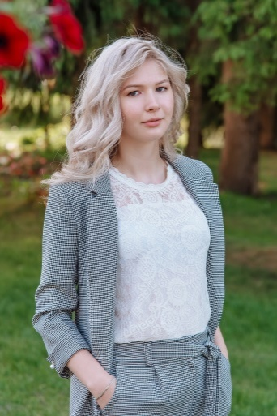

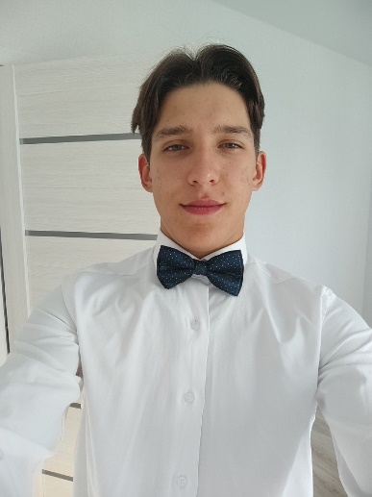
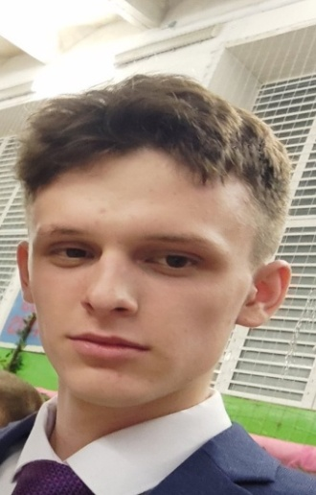
Команда проекта
Анастасия Батуева
Лидер
Батуева Анастасия
Карина Иванова
Зам. лидера
Вадим Давыдов
Спикер
Михаил Владимиров
Реализатор

Slide 3
Проблема
Выработка дешевой электроэнергии
Утилизация побочных продуктов нефтедобычи
Обеспечивает устойчивость электроснабжения и сокращает зависимость от импорта энергии
Нефтяные компании
Решение проблемы
Использование попутного нефтяного газа в качестве источника энергии при буровых работах на месторождениях.

Slide 4
О проекте
Что есть сейчас
Электростанции на попутном нефтяном газе (ПНГ) решают сразу две задачи – выработку дешёвой электроэнергии и утилизацию побочных продуктов нефтедобычи. Их нужность понимает правительство РФ, подготовившее закон в 2010г. о приоритетном доступе на оптовые рынки электричества, выработанного из попутного природного газа.

Slide 5
Роль проекта в обеспечении технологического суверенитета страны
Роль | Оценка
Инновационность | Россия Импортозамещение
Рынок НТИ | TechNet EduNet
Сквозные технологии | Новые производственные технологии

Slide 6
Целевая аудитория проекта
КТО?: Регионы с развивающейся нефтяной промышленностью.
ГДЕ?: Канал информирования в современном обществе: почтовая рассылка, интернет, семинары. Главным коммуникационным направлением любой нефтяной компании является участие в специализированных отраслевых мероприятиях
КОГДА?: Запланированная покупка, в течение всего года
ПОЧЕМУ?: Все эти субъекты объединяет стремление большей выработки электроэнергии и утилизации побочных продуктов нефтедобычи.
ЧТО?: Газопоршневые электростанции позволяют предприятию полностью или частично не зависеть от сети. Это особенно важно для предприятий непрерывного цикла, для хозяйств с высокой стоимостью простоя и для производств, чья остановка приведет к дополнительному ущербу.

Slide 7
Потенциальный объем рынка
a. Количество предприятий: В нашем целевом регионе или отрасли существует около 800 нефтяных предприятий и газовых скважин, которые могут быть потенциальными клиентами для нашего стартапа.
b. Конкуренты: Список из 8 конкурентов, предлагающих газопоршневые электростанции:
ABC Energy Solutions: Специализируется на производстве энергоэффективных электростанций для нефтяных и газовых отраслей.
PowerGen Corporation: Одна из ведущих компаний, предлагающих газопоршневые электростанции с высокой производительностью.
EnergyTech Solutions: Специализируется на интегрированных решениях энергопроизводства для промышленных предприятий.
GreenPower Systems: Компания, фокусирующаяся на разработке и поставке экологически чистых энергорешений.
EnergyMax Industries: Производитель газопоршневых электростанций с высокой надежностью и эффективностью.
EcoEnergo Solutions: Компания, специализирующаяся на энергоэффективных решениях для нефтегазовой промышленности.
PowerFlex Generators: Поставщик высокопроизводительных газопоршневых электростанций с гибкими конфигурациями.
EnergyWise Systems: Компания, предлагающая инновационные системы энергопроизводства для промышленных объектов.
c. Анализ рынка: Проведем более детальный анализ рынка и проследим потенциальную прибыль нашего стартапа.
PAM 110400000 руб. наша газопоршневая электростанция стоит около 110400000 рублей. Прибыль с одной продажи составляет 27600000 рублей, учитывая затраты на производство и организацию доставки.
Наша цель состоит в захвата 5% рыночной доли, то потенциальная прибыль нашего стартапа составит:
Прибыль от одного предприятия: 27600000 рублей* 5% = 1380000 рублей. Потенциальная прибыль от всех предприятий: 1380000 рублей * 800 (количество предприятий) =1104000000 рублей
РАМ 110400000
ТАМ
27600000
SAM
1380000
SOM
1104000000

Slide 8
Анализ конкурентов
Конкуренты Продукты/Услуги
Газопоршневые электростанции
Фирмы конкуренты
«ГЭС»
Наши преимущества
Доступная цена
Компания «МЕТАЛИСТ»
ПФК «Энергодизельцентр»
Низкая стоимость за счет использования оборудование партнеров
Высокая мощность установок
Лукоил
Роснефть

Slide 9
Бизнес-модель
Ключевые партнёры | Ключевые виды деятельности | Ценностные предложения |  | Взаимоотношения с клиентами | Потребительские сегменты
 | Ключевые ресурсы |  |  | Каналы сбыта
Структура издержек |  |  | Потоки поступления доходов
Производительность
Изготовление на заказ
Бренд
Цена
Сокращение расходов
Снижение рисков
Доступность
Удобство при использовании
Персональная поддержка
Самообслуживание
Автоматизированное обслуживание
Сообщества
Совместное создание
Партнёры (Ижевский научный нефтяной центр.)
Посредники
Поставщики
Производство станций
Продажа станций
Сайт Компании
Массовый рынок
Многопрофильное предприятие
Материальные ресурсы
Интеллектуальные ресурсы
Персонал
Финансы
Торговые агенты
Продажи через интернет Оптовики
Фиксированные (постоянные) издержки
Аренда
Зарплата персонала
Налог
Закупка материалов
Переменные издержки
Поломка оборудования
Расширение компании
Продажа продукта

Slide 10
Процесс производства товара и оказания услуги.
Закупка материалов
Выход на рынок
Передача материалов в завод
Заключение договора
Тестирование
Изготовление продуктов

Slide 11
Цель проекта по SMART
S: Специфическая: Снижение стоимости электроэнергии на 30% путем создания новой технологии производства электроэнергии на попутном нефтяном газе.
Увеличение добычи нефти на 10% благодаря использованию новых технологий и улучшенному оборудованию.
M: Измеримая: Сокращение выбросов CO2 на 20% за счет использования только renewable energy sources.
Увеличение производительности электростанций на 25% путем оптимизации дизайна и технологий.
A: Достижимая: Создание новых рабочих мест в регионе, где будет происходить производство электроэнергии.
Обучение персонала и сотрудников компании новым технологиям и процессам.
R: Актуальная: Развитие отношений с партнерами и поставщиками в области нефтехимии и электроники.
Образование и развитие научного сообщества в области изучения возобновляемых источников энергии. Содействие устойчивой экономической политики и развития региона.
Социальная ответственность - поддержка образования и развития молодежи в регионе.
T: Ограниченное по времени: 01. 01.2024 – 01.06.2027

Slide 12
Стартовые инвестиции
Статья затрат | Сумма, руб. | Источник
Техника, оборудование и детали для производства | 20 000 000 | Инвестор
Ремонт и обустройство здания | 5 000 000 | Инвестор
Найм работников | 10 000 000 | Инвестор
ИТОГО | 35 000 000

Slide 13
Организационный план
Мы выбрали ООО как организационно-правовую форму, потому что оно подходит по критериям организации нашего бизнеса
Мы выбрали систему налогооблажения УСН(доходы-расходы) ставка 15% от полученной разницы доходов и затрат, потому что мы являемся начинающими предпринимателями и этот вид налогооблажения является более доступным для нашей компании.

Slide 14
Финансовый план
№ | Статья | Ед. изм | Месяц (за 1 год/либо до срока окупаемости) |  |  |  |  |  |  |  |  |  |  |  | ИТОГО
 |  |  | 1 | 2 | 3 | 4 | 5 | 6 | 7 | 8 | 9 | 10 | 11 | 12
БЮДЖЕТ ОПЕРАЦИОННОЙ ДЕЯТЕЛЬНОСТИ
1 | ДОХОДЫ | руб. | 17000000 | 17000000 | 17000000 | 17000000 | 17000000 | 17000000 | 17000000 | 17000000 | 17000000 | 17000000 | 17000000 | 17000000 | 200000000
2 | РАСХОДЫ | руб. | 3750000 | 3750000 | 3750000 | 3750000 | 3750000 | 3750000 | 3750000 | 3750000 | 3750000 | 3750000 | 3750000 | 3750000 | 45000000
2.1 | Постоянные расходы |  | 170000 | 170000 | 170000 | 170000 | 170000 | 170000 | 170000 | 170000 | 170000 | 170000 | 170000 | 170000 | 2040000
2.1.2 | Аренда | руб. | 100000 | 100000 | 100000 | 100000 | 100000 | 100000 | 100000 | 100000 | 100000 | 100000 | 100000 | 100000 | 1200000
2.2 | Переменные расходы | руб. | 42000 | 42000 | 42000 | 42000 | 42000 | 42000 | 42000 | 42000 | 42000 | 42000 | 42000 | 42000 | 504000
2.2.1 | Материалы | руб. | 250000 | 250000 | 250000 | 250000 | 250000 | 250000 | 250000 | 250000 | 250000 | 250000 | 250000 | 250000 | 3000000
3 | ПРИБЫЛЬ ДО НАЛОГООБЛОЖЕНИ | руб. | 2583000 | 2583000 | 2583000 | 2583000 | 2583000 | 2583000 | 2583000 | 2583000 | 2583000 | 2583000 | 2583000 | 2583000 | 31000000
4 | НАЛОГ 15% | руб. | 83300 | 83300 | 83300 | 83300 | 83300 | 83300 | 83300 | 83300 | 83300 | 83300 | 83300 | 83300 | 1000000
5 | ЧИСТАЯ ПРИБЫЛЬ | руб. | 2500000 | 2500000 | 2500000 | 2500000 | 2500000 | 2500000 | 2500000 | 2500000 | 2500000 | 2500000 | 2500000 | 2500000 | 30000000
БЮДЖЕТ ИНВЕСТИЦИОННОЙ ДЕЯТЕЛЬНОСТИ
6 | Стартовые инвестиции | руб. |  |  |  |  |  |  |  |  |  |  |  |  | 35000000 руб.

Slide 15
Экономика проекта
№ | Показатель | Ед.изм. | ИТОГО
1 | Объем продаж | шт. | 800
2 | Доходы от операционной деятельности | руб. | 200000000
3 | Расходы от операционной деятельности | руб. | 45000000
4 | Прибыль (после налогообложения) | руб. | 30000000
5 | Точка безубыточности | шт. | 1
6 | Точка безубыточности | руб. | 2074850
7 | Срок окупаемости | Мес. | 6
8 | Стартовые инвестиции | руб. | 35000000
9 | Рентабельность стартовых инвестиций | % | 8,7
10 | Рентабельность затрат | % | 4,4

Slide 16
План реализации проекта
Название этапа календарного плана | Январь | Февраль | Март | Апрель | Май | Июнь | Июль | Август | Сентябрь | Октябрь | Ноябрь | Декабрь
Разработка бизнес-плана
Подготовка земельного участка
Приобретение оборудования
Строительство зданий и сооружений
Проведение испытаний
Запуск производства

Slide 17




Координаты команды проекта
Анастасия Батуева, 89048340406,
nastabatueva@yandex.ru
Карина Иванова, 89508126411,
karinka.06.Ivanova@gmail.com
Вадим Давыдов, 89291575187,
wadim2286@gmail.com,
соц сети
Михаил Владимиров, 89014711677,
zebrafun2005@mail.ru

Slide 18

Спасибо за внимание!

